Slide 1
Bài 1.
Điện thoại thông minh

Slide 3
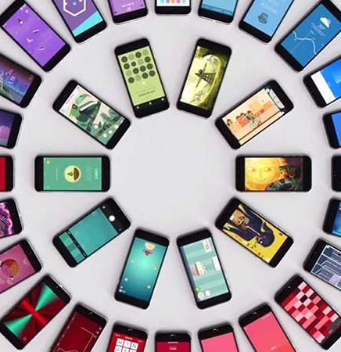
Quan sát hình và cho biết:
Tên thiết bị?
Tác dụng của thiết bị đối với đời sống?

Slide 4
Bài 1.
Điện thoại thông minh

Slide 5
Sử dụng được một số tính năng cơ bản của điện thoại di động: Nhận và gọi được cuộc gọi.
Biết được cần lễ phép khi trao đổi qua điện thoại; chỉ dùng điện thoại khi người lớn cho phép.

Slide 6
CÁC HOẠT ĐỘNG
KHỞI ĐỘNG
KHÁM PHÁ
LUYỆN TẬP
THỰC HÀNH

Slide 8
Tìm hiểu điện thoại thông minh
Nhận cuộc gọi đến
Gọi điện thoại

Slide 9
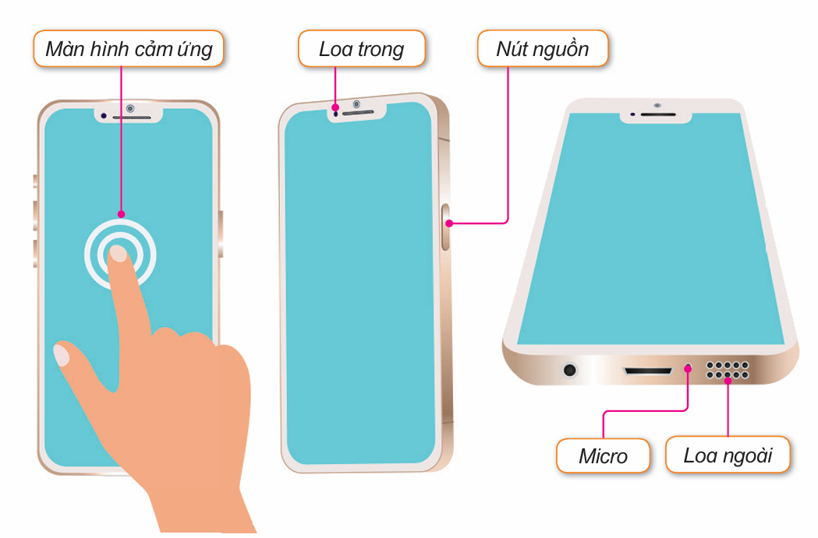
1. Tìm hiểu điện thoại thông minh
Quan sát hình bên.
Gọi tên các bộ phận của điện thoại thông mình.

Slide 10
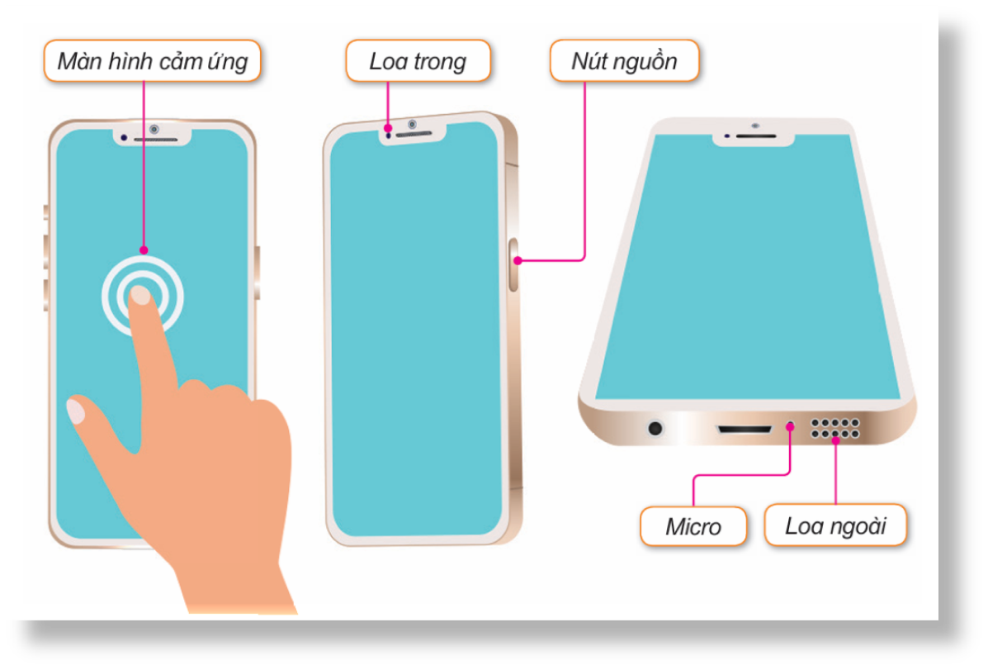
1. Tìm hiểu điện thoại thông minh

Slide 11
1. Tìm hiểu điện thoại thông minh
Kể tên những bộ phận của điện thoại thông minh mà em biết?
Theo em, điện thoại thông minh được sử dụng để làm việc gì?

Slide 12
Em đã biết
Các bộ phận của điện thoại thông minh: màn hình cảm ứng, loa trong, nút nguồn, micro, loa ngoài…
Chức năng của điện thoại thông minh: gọi điện thoại, nghe điện thoại, xem tin tức, tham gia các mạng xã hội…

Slide 13
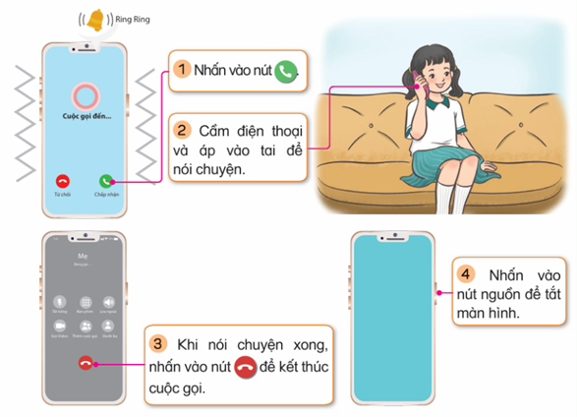
2. Nhận cuộc gọi đến
Em hãy quan sát hình và nêu các bước nhận cuộc gọi đến.

Slide 14

2. Nhận cuộc gọi đến
Nhiệm vụ
Em hãy nêu thao tác
từ chối cuộc gọi đến.

Slide 15


Các bước nhận cuộc gọi đến
Dùng ngón tay nhấn vào nút
.
Cầm điện thoại và áp vào tai để nói chuyện.
Khi nói chuyện xong, dùng ngón tay nhấn
vào nút để kết thúc cuộc gọi.
Nhấn vào nút nguồn để tắt
màn hình.

Slide 16
3. Gọi điện thoại
Nhiệm vụ 1
Em hãy quan sát thao tác gọi điện thoại sử dụng danh sách cuộc gọi gần đây.
Nhắc lại các bước.

Slide 17
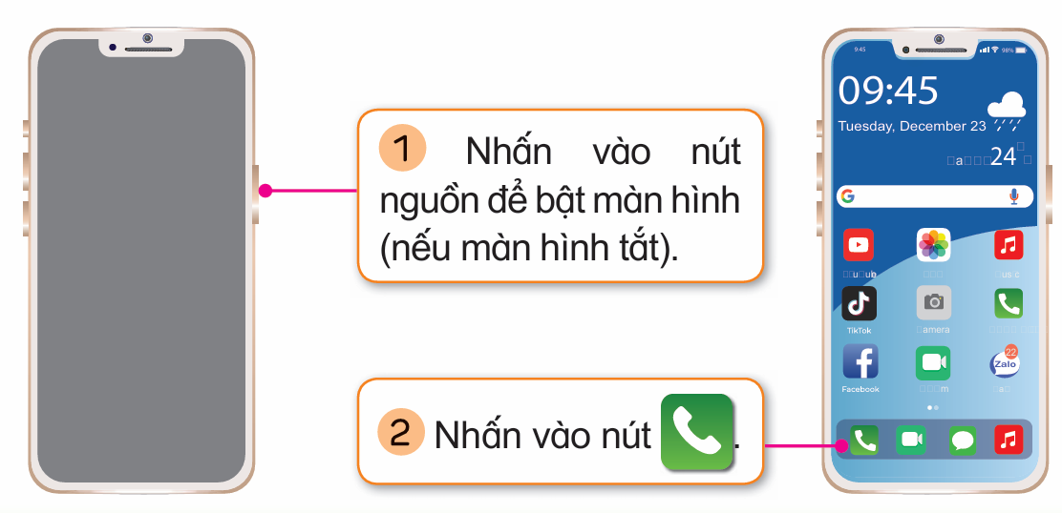
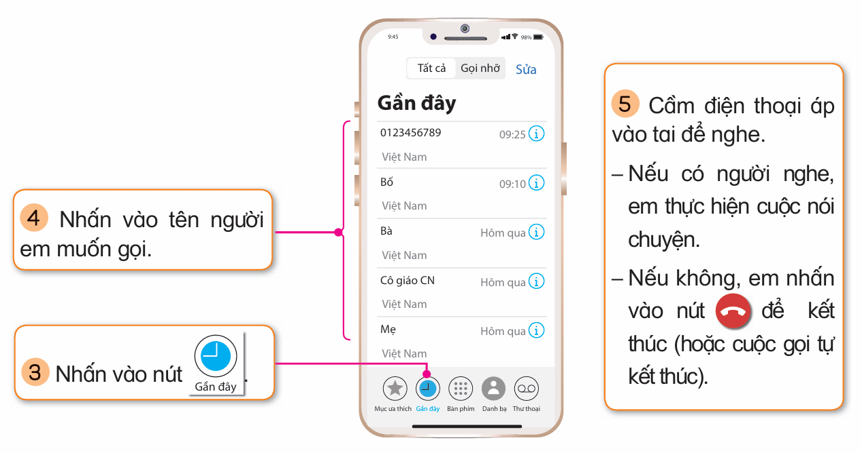
3. Gọi điện thoại
a) Sử dụng danh sách cuộc gọi gần đây

Slide 18
3. Gọi điện thoại
Nhiệm vụ 2
Em hãy quan sát thao tác gọi điện thoại bằng cách bấm số.
Nhắc lại các bước.

Slide 19
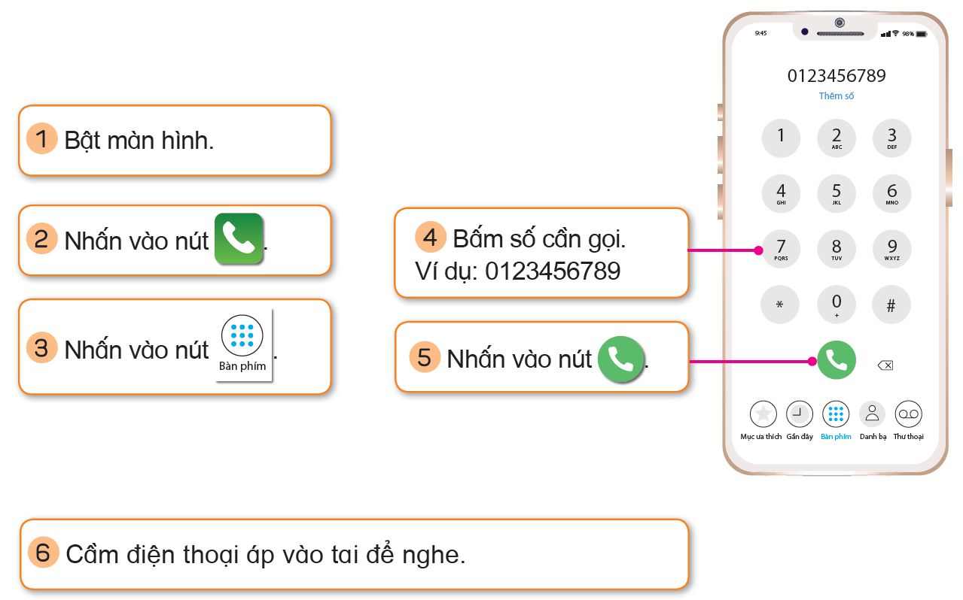
3. Gọi điện thoại
b) Bấm số

Slide 20
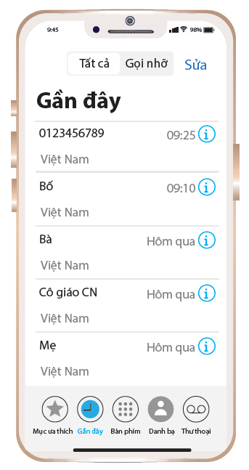
3. Gọi điện thoại
Sau khi em thực hiện cuộc gọi,
danh sách cuộc gọi gần đây sẽ
thay đổi như thế nào?

Slide 21

Nên đánh dấu ✔, không nên đánh dấu x
Tự ý sử dụng điện thoại khi chưa được bố, mẹ cho phép.
Lễ phép khi nói chuyện điện thoại.
Hờn dỗi khi không được sử dụng điện thoại.
Sử dụng điện thoại trong lớp học khi thầy cô giáo cho phép.

Slide 22
Nên đánh dấu ✔, không nên đánh dấu x
x
Tự ý sử dụng điện thoại khi chưa được bố, mẹ cho phép.
✔
Lễ phép khi nói chuyện điện thoại.
x
Hờn dỗi khi không được sử dụng điện thoại.
✔
Sử dụng điện thoại trong lớp học khi thầy cô giáo cho phép.

Slide 23
Em đã biết
Có 2 cách gọi điện thoại:
Sử dụng danh sách cuộc gọi gần đây.
Bấm số.

Slide 25
Cách chơi: Một HS sẽ đóng vai phóng viên, di chuyển xung quanh lớp học và phỏng vấn các bạn về nội dung:
Nhận cuộc gọi đến.
Gọi điện thoại bằng cách sử dụng danh sách cuộc gọi gần đây.
Gọi điện thoại bằng cách bấm số.
Luật chơi: HS nào trả lời nhanh và chính xác sẽ nhận được quà của phóng viên.
Trò chơi “Phóng viên”

Slide 27
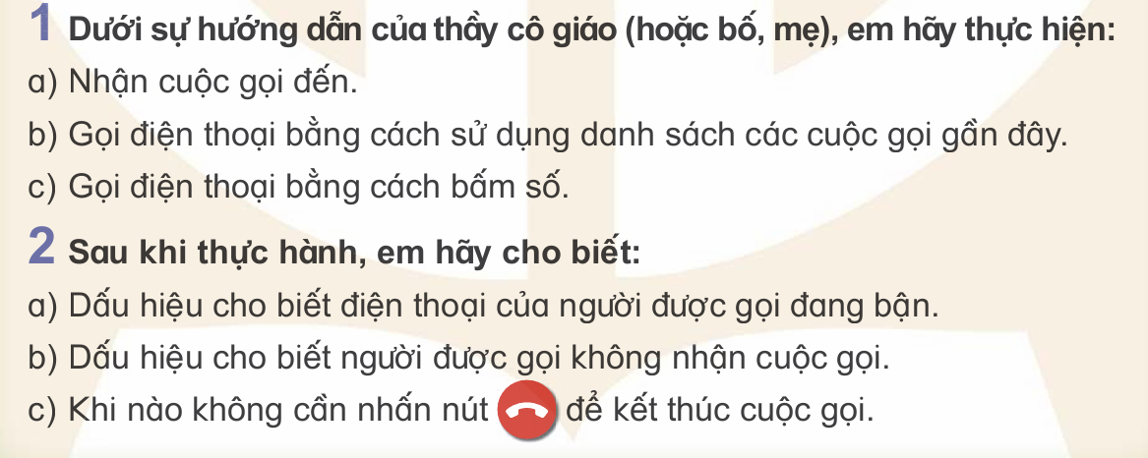
Thực hành
1. Dưới sự hướng dẫn của thầy cô giáo (hoặc bố, mẹ), em hãy thực hiện:
a) Nhận cuộc gọi đến.
b) Gọi điện thoại bằng cách sử dụng danh sách các cuộc gọi gần đây.
c) Gọi điện thoại bằng cách bấm số.
2. Sau khi thực hành, em hãy cho biết:
a) Dấu hiệu cho biết điện thoại của người được gọi đang bận.
b) Dấu hiệu cho biết người được gọi không nhận cuộc gọi.
c) Khi nào không cần nhấn nút để kết thúc cuộc gọi.
Bước 2: Sử dụng mẫu vẽ ,
để vẽ ti vi, tủ lạnh.
Bước 3: Thoát khỏi phần mềm Paint.

Slide 28
Điện thoại giúp em có thể nói chuyện với người thân, bạn bè.
Em có thể nhận cuộc gọi đến, thực hiện cuộc gọi.
Em chỉ sử dụng điện thoại khi người lớn cho phép.

